Slide 1
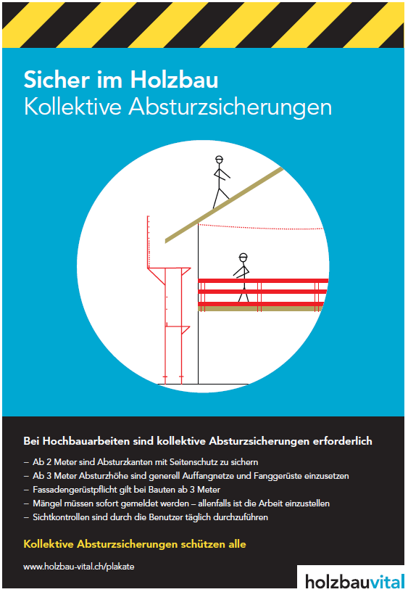
Firmenlogo
Interne Schulung: Kollektive Absturzsicherungen
Plakat Holzbau Vital

Slide 2
Kollektive Absturzsicherungen
Schützen alle Personen vor dem Absturz
Werden von mehreren Unternehmen genutzt
Sind effektiver als persönliche Schutzausrüstung gegen Absturz
Kollektive Absturzsicherungen sind:
Seitenschutz
Fassadengerüste
Fanggerüste
Auffangnetze
Dachfangwand
Laufstege
Bodenabdeckungen
Zonenabschrankungen

Slide 3
Regeln zu kollektiven Absturzsicherungen
Ab 2 Meter sind Absturzkanten mit einem Seitenschutz zu sichern
Ab 3 Meter Absturzhöhe sind generell Auffangnetze und Fanggerüste einzusetzen
Fassadengerüstpflicht gilt bei Bauarbeiten ab 3 Meter
Mängel müssen sofort gemeldet und instand gestellt werden oder die Arbeit ist einzustellen
Sichtkontrollen sind durch die Benutzer täglich durchzuführen

Slide 4
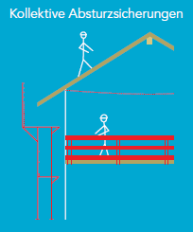
Grundsatz und Verantwortung
Kollektive Absturzsicherungen sind ein Werk, das vom Besteller übernommen wird, stillschweigend oder besser mit Protokoll
Benutzer müssen täglich Sichtkontrollen durchführen und Mängel sofort melden
Änderungen an kollektiven Absturzsicherungen nur durch den Ersteller oder in schriftlicher Absprache mit diesem vornehmen
Persönliche Schutzmassnahmen gegen Absturz (PSAgA) dürfen nur eingesetzt werden, wenn kollektive Absturzsicherungen technisch nicht möglich oder zu gefährlich sind

Slide 5
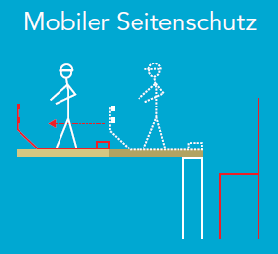
Technisch nicht möglich
Nur wenn eine Massnahme gemäss BauAV technisch nicht möglich oder zu gefährlich ist, können unter Begründung andere Massnahmen angewendet werden.
Mit nachfolgenden Begründungen können Massnahmen gemäss Leitfaden Umsetzung BauAV im Holzbau, zum Beispiel mit dem mobilen Seitenschutz, umgesetzt werden.
Beispiel technisch nicht möglich:
Unter einem Auffangnetz ist zu wenig Freiraum vorhanden
Die Befestigung des Auffangnetzes in eine Backsteinwand ist nicht möglich
Ein Fanggerüstsystem kann in kleinen Räumen nicht eingesetzt werden (Bsp. Grundfläche Badzimmer von 1.3x1.8m)
An einem Objekt müssten verschiedene Massnahmen angewendet werden (Auffangnetz, Fanggerüst, Seitenschutz)

Slide 6
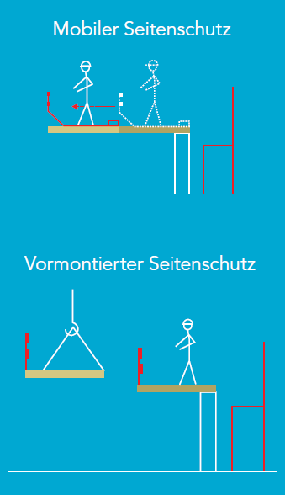
Seitenschutz ab 2 m Absturzhöhe
Montagekanten können mit einem mobilen oder vormontierten Seitenschutz fortlaufend gesichert werden (Anschlagmittel werden hinter dem Seitenschutz gelöst)
Bleibende Absturzkanten, z.B. bei Treppen, werden mit einem Seitenschutz gesichert
Traufseitig muss ein Seitenschutz ab 10° Dachneigung dynamischen Belastungen standhalten

Slide 7
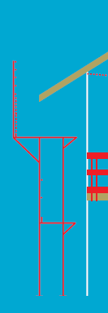
Fassadengerüst ab 3 m Absturzhöhe
Der Seitenschutz des Gerüstes muss während der ganzen Bauphase die höchste Absturzkanten um mindestens 80cm überragen.
Ist der Abstand von Gerüst zur Absturzkante weniger als 60cm, muss der Seitenschutz die Absturzkante 100cm überragen (Bsp. Seitenschutz bei Flachdach)
Der Abstand des Gerüstbelages zur Wand darf während der ganzen Bauphase maximal 30cm betragen
Wird das Gerüst vor dem Holzbau erstellt, sind ab 2m Absturzhöhe Innengeländer zu montieren

Slide 8
Dachränder ab 2 m Absturzhöhe (gilt ab Januar 22)
Oberster Gerüstbelag muss auf dynamische Belastungen geprüft sein
Spenglergang maximal 1m unter Absturzkante
Seitenschutz: - Abstand zu Dachtraufe mindestens 60cm - Dachtraufe mindestens 80cm überragen
Bei 30°-60° Dachneigung den Spenglergang als Dachdeckerschutzwand ausbilden (gilt ab Januar 22)
Bei 45°-60° Dachneigung sind zusätzliche Absturzsicherungen erforderlich (Arbeitspodeste, PSAgA) (gilt ab Januar 22)
Giebelseitige Dachränder sind mit einem Geländer und Zwischenholm zu sichern

Slide 9
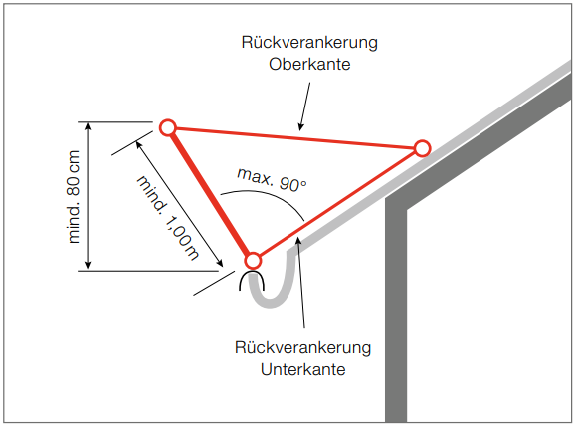
Dachfangwand ab 2 m Absturzhöhe
Schützt auf bestehenden Dächern vor Absturz (Personen und Waren)
Muss dynamischen Belastungen standhalten
Muss Dachfläche 80cm überragen (vertikal)
Muss eine Bauhöhe von 100cm aufweisen

Slide 10
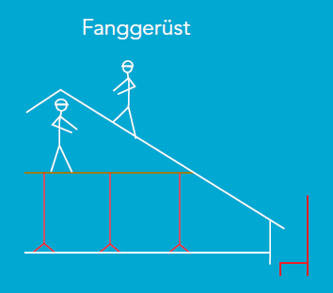
Fanggerüst
Die maximale Absturzhöhe beträgt 2m (gilt ab Januar 22)
Muss dynamischen Belastungen standhalten
Auskragung über Absturzkante beträgt 1.5m
Kann auch als Arbeitsgerüst genutzt werden
Entsprechendes Gerüstmaterial verwenden (geprüft, keine vorstehenden Zapfen usw.)

Slide 11
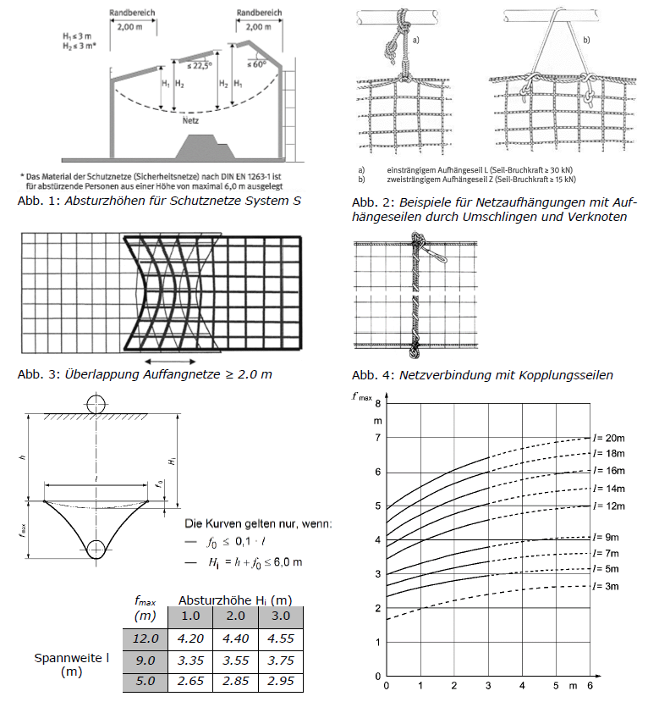
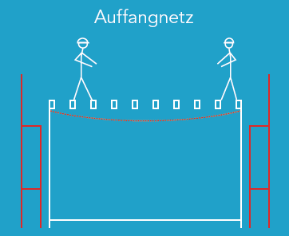
Auffangnetz ab 3 m Absturzhöhe
Die maximale Absturzhöhe beträgt 3m (gilt ab Januar 22)
Produktangaben mit Normkonformität und Prüfnachweis müssen am Netz vorhanden sein
Montage durch sachkundiges Personal
Genügend Freiraum unter Netz

Slide 12

Testfragen
Link zu Testfragen kollektiven Absturzsicherungen

Slide 13
Kollektive Absturzsicherungen schützen alle!
Viel Erfolg und unfallfreie Zeit wünscht euch
Name Firma

